Slide 1
Arquitectura: Programación
Programación Bajo Altamira
Actualización de Journal y Totales

Slide 2
Programación Bajo Altamira-Actualización de Journal y Totales
  La Arquitectura mantiene dos tablas que registran los movimientos contables que se producen en el proceso on-line diario:
    Tabla de Journal (QGDTJOU)
    Tabla de Totales Contables (QGDTTOT)
  Para que una Aplicación genere Jorunal y Totales existen dos formas de generación de apuntes contables:
    El programa de aplicación debe escribir una cola TS llamada +TOTxxxx (siendo XXXX la terminal), utilizando las Copys QGECJUA y QGECJUAD (si no es alguna aplicación monodivisa).
    Llamar a QH - Módulo de contabilización por Operaciones.
  En la tabla de referencia QGDTRTO deben estar dados de alta la aplicación y secuencia.
  La Arquitectura antes de grabar el contenido de la cola TS verifica que el indicador de contable en la tabla de transacciones esté en S.
  Si se produce el alta de un terminal se crea tambien el total en forma dinámica

Slide 3
Programación Bajo Altamira-Actualización de Journal y Totales
Generación de la cola +TOT
  Se pueden escribir en la cola TS +TOT tantos registros como se desee resultando grabadas en el journal tantas filas como registros haya en la cola. Por cada fila de la cola +TOT debe registrarse el siguiente contenido:
    ENTIDAD: Código de entidad contable de 4 caracteres.
    CENTRO: Código del centro contable de 4 caracteres.
    NETNAME: Código del terminal contable en red (8 posiciones)
    APLICACION: Código de aplicación de dos posiciones.
    SECUENCIA: Número de secuencia para cada operación.
    DIVISA: Código de la divisa de la operación (3 posiciones).
    IMPORTE: Importe de la operación, en formato numérico de 15 enteros y 2 decimales.
    INDICADOR DEBE O HABER: Indicador de si se debe acumular al debe o al haber.
    INDICADOR CAJA O COMPENSACION: Indicador de si se debe acumular a caja o a compensación del total.

Slide 4
Programación Bajo Altamira-Actualización de Journal y Totales
    INDICADOR DE ACUMULAR TOTALES: Con valor ‘S’ o ‘N’ indica si se quiere que se acumule en totales las cantidades o sólo en journal.
    PRODUCTO: Clave del producto asociado en 20 caracteres.
    REFERENCIA: Referencia de la operación en la aplicación - 20 caracteres.
    MAS INFORMACION: Información adicional para uso de las aplicaciones.
    SUBCLASIFICACION CONTABLE: En 3 caracteres.
    FECHA CONTABLE: Fecha contable de la aplicación - la arquitectura la valida.
    DATOS PROPIOS DE LA APLICACIÓN: De 0 a 750 caracteres de longitud.

Slide 5
Programación bajo Altamira - QH Contabilización por Operación
  El módulo QH está compuesto por una serie de rutinas que pueden ser utilizadas por aplicaciones batch y aplicaciones on-line bajo Arquitectura Altamira, cuya misión es básicamente centralizar y estandarizar la contabilización de las aplicaciones que lo utilicen:
    Gestionar la utilización del journal y de totales de Arquitectura al realizar operaciones contables.
    Simplificar diseños, desarrollos y mantenimiento de la contabilización de aplicaciones. Independizar en lo posible la contabilización de operaciones de las aplicaciones.
    Estandarizar y gestionar la generación de archivos que contienen los apuntes contables de las aplicaciones que utilizan QH.
    Estandarizar y facilitar la conciliación de los aplicativos que utilizan el módulo QH, con las cuentas contables que deben reflejar los saldos

Slide 6
Programación bajo Altamira - QH Contabilización por Operación
  Comunicación de Aplicaciones con QH.
    Los programas de aplicación "hablarán" con QH fundamentalmente a través de llamadas a rutinas estándar.
    Para que el módulo QH pueda gestionar la contabilización de operaciones, es necesario que el módulo tenga la suficiente información sobre la aplicación y las operaciones que maneja. Esta información es suministrada a QH a través de la parametrización de las tablas del módulo, y consiste fundamentalmente en características de las operaciones, los movimientos contables que deben hacerse para cada operación.
    El Módulo QH utiliza las funciones de la Arquitectura para el mantenimiento de la tabla de Journal del sistema, así como una tabla de Totales por divisas. Las aplicaciones delegan en el módulo QH y en la Arquitectura la actualización de estas tablas.
    Estandarizar y facilitar la conciliación de los Aplicativos que utilizan el módulo QH, con las cuentas contables que deben reflejar los saldos

Slide 7
Programación bajo Altamira - QH Contabilización por Operación
  Rutinas QH:
    Los programas de las aplicaciones únicamente se comunican con el módulo QH a través de rutinas estándar proporcionadas por el módulo QH.
    Rutinas On-Line:
      QH6CAPE0: Rutina de apertura de transacción
      QH6CCPT0: Rutina de inserción de conceptos por operación
      QH6CAPU0: Rutina de cierre de operación
      QH6CCIP0: Rutina de cierre de transacción
    Rutinas Batch:
      QH8CAPE0: Rutina de apertura de transacción
      QH8CCPT0: Rutina de inserción de conceptos por operación
      QH8CAPU0: Rutina de cierre de operación
      QH8CCIP0: Rutina de cierre de transacción

Slide 8
Programación bajo Altamira - QH Contabilización por Operación
Altamira
  Rutina de Apertura (QH6CAPE0):
    Esta rutina prepara los datos internos del módulo QH para que una transacción (on-line) o un programa (batch) puedan empezar a registrar operaciones. Siempre se debe llamar una vez a esta rutina antes de realizar ninguna contabilización.
  Rutinas de Inserción de Conceptos (QH6CCPT0):
    Esta rutina deberá ser llamada cada vez que un programa quiere registrar un concepto que deba ser contabilizado.
  Rutina de Cierre de Operación (QH6CAPU0):
    Esta rutina deberá ser llamada cada vez que un programa ha terminado de registrar los conceptos que corresponden a una operación. El módulo QH tomará todos los conceptos que se han registrado desde el último cierre o apertura como parte de la operación que se cierra.
  Rutina de Cierre de Cierre Final (QH6CCIP0):
    En transacciones on-line, esta rutina deberá ser llamada al finalizar todas la operaciones contables.

Slide 9
Arquitectura: Programación
Programación Bajo Altamira
Errores y Avisos

Slide 10

Programación Bajo Altamira-Errores y Avisos
  Los campos de la commarea que intervienen:
    CAA-COD-ERROR = Error
    CAA-COD-AVISO1 = Primer aviso
    CAA-COD-AVISO2 = Segundo aviso
    CAA-VAR1-ERROR = Variable 1 error
    CAA-VAR2-ERROR = Variable 2 error
    CAA-VAR1-AVISO1 = Variable 1 de aviso 1
    CAA-VAR2-AVISO1 = Variable 2 de aviso 1
    CAA-VAR1-AVISO2 = Variable 1 de aviso 2
    CAA-VAR2-AVISO2 = Variable 2 de aviso 2
  El error correspondiente aparece en la linea 23.
  Los avisos aparecen en la linea 3. Si hay 2 avisos, se truncan a 40 posiciones.
  Existe la posibilidad de utilizar variables multi - idioma en los campos variables.
  Se deben informar con un valor que comienze por @ y debe estar definido en la tabla QGDTTLI.

Slide 11
Programación Bajo Altamira-Errores Graves/Abends
  La arquitectura pone a disposición de las aplicaciones el módulo QG1CABC para gestionar errores graves de DB2 o CICS.
  Los campos a informar son:
    ABC - ABEND: Establecer si se debe abendar o no.
    ABC - REFERENCIA: Referencia a incluir en el registro de errores (QGDTLOG).
    ABC - PROGRAMA: Programa que ha generado el error.
    ABC - OBJETO-ERROR: Objeto que provoca el error controlado.
    ABC - SQLCODE: Sqlcode (en caso de error DB2).
    ABC - SQLERRM: Sqlerrm (en caso de error DB2).
    ABC - EIBEN: Eibfn de transacción (en caso de error CICS).
    ABC - EIBRESP1: Eibresp de transacción (en caso de error CICS).

Slide 12
Arquitectura: Programación
Programación Bajo Altamira
Seguridad de Funciones

Slide 13

Programación Bajo Altamira - Seguridad de Funciones
Externa:
RACF
Rutina
de Arquitectura
QG1CSEG
Seguridad
Interna
Facultades
Confidencialidad

Slide 14
Programación Bajo Altamira - Seguridad de Funciones
QG1CSEG
  La arquitectura pone a disposición de las aplicaciones el módulo QG1CSEG para decidir si un usuario tiene acceso a una determinada función.
    El campo a informar es:
      SEG - REC - FICTICIO: Nombre de la función a validar.
    Se devuelve:
      SEG - IND - AUTORIZA: Indica si el usuario está autorizado o no.

Slide 15
Programación Bajo Altamira - Seguridad de Funciones
Facultades
  El módulo de Facultades actúa de la siguiente forma: una vez que se ha accedido a cierta transacción de Altamira, el usuario esta “facultado”, de acuerdo a su perfil o de acuerdo a facultades establecidas en específico para el propio usuario, para ejecutar tal o cual función.
  Tipos de Facultades:
    Facultades por Perfil.
      Por ejemplo: Para la aplicación capacitación, el pago de un cheque mayor a $30.000 será facultad del “PERFIL EJECUTIVO” de servicio a cliente.
    Facultades por Usuario.
      Por ejemplo: Para la aplicación capacitación, el “USUARIO 001” podrá realizar pago de un cheque mayor a $30.000 aunque su perfil sea cajero.

Slide 16
Programación Bajo Altamira - Seguridad de Funciones
Facultades
  ¿Cómo comunicarse con el módulo de Facultades?
  Cuando un programa requiere chequear que un usuario se encuentra facultado para realizar una operación, deberá realizar los siguientes puntos:
    Administrar el alta de las facultades por perfil o por usuario, en las tablas del Módulo.
    Llamar (link) desde el programa aplicativo a la rutina principal del módulo de Facultades (QG7C0010).

Slide 17
Programación Bajo Altamira - Seguridad de Funciones
Confidencialidad
  El módulo de Confidencialidad permite por medio de Criterios predefinidos el acceso a los datos de un cliente en particular.
  Cómo trabaja Confidencialidad: Cuando se genera una petición desde un terminal y RACF, ya ha autorizado el acceso al sistema para el usuario que ha lanzado la petición, se extraen del mensaje los valores que pudieran estar protegidos por Confidencialidad.
  Estos datos son asociados a un cliente en particular. Por ejemplo, si se pretende operar sobre una cuenta, se determina cual es su titular. Una vez que se conoce el cliente y el tipo de cliente en que esta incluido, se identifican las condiciones que debe reunir el usuario para completar la operación. Conocidas estas condiciones se comprueba que el usuario las cumple y, en tal caso, se le concede acceso a la operación.
  El módulo de Confidencialidad está gestionado directamente por Arquitectura, lo cual supone que cuando la operación que se pretende realizar no le está permitida a determinado usuario, la aplicación que debería realizarla no llega a intervenir.

Slide 18
Arquitectura: Programación
Programación Bajo Altamira
Autorizaciones
  Proceso
  Funcionamiento
  Detalle de la COMMAREA
  Esquema
  Autorizaciones Simples
  Autorizaciones Múltiples
  Autorización por Facultades

Slide 19
Programación Bajo Altamira - Autorizaciones
Proceso
Autorizaciones
Opción de autorización inmediata o diferida.
Autorización múltiple: gestión de diferentes conceptos de autorización por operación.
Autorización remota.
Control de operaciones pendientes de autorización.
Log de Autorizaciones.

Slide 20

Programación Bajo Altamira - Autorizaciones
Funcionamiento
  El proceso de autorización permite realizar una serie de operaciones especiales previa identificación de un usuario que las autorice.
  Desde el punto de vista del terminalista el proceso es el siguiente:
    Se lanza una transacción y se recibe un mensaje de error indicando que la operación necesita autorización, el motivo y el número de secuencia. El número de secuencia se arma con el día contable y un número secuencial (ej. para el 24/09/1990 los números serán 124, 224, 324, etc.). Se deben recoger el número de secuencia, código de error y el importe.
    Si se desea que otro usuario autorice este debe identificarse y ejecutar la transacción QG34 desde cualquier terminal indicando los datos.
    Si el resultado de la autorización fue correcto, se puede lanzar la autorización por la transacción QG00.
3b
BD Autorizaciones
1
Ok
BD Aplicación
Arquitectura
Ok
Programa Aplicación
4
no Ok
2
3a
RACF

Slide 21
Programación Bajo Altamira - Autorizaciones
Detalle de la COMMAREA
  Los campos de la commarea que intervienen:
    CAA-AUTORIZ: diez ocurrencias con:
      CAA-CODERR-AUT
      CAA-SITUACION-AUT
      CAA-IND-AUTO
      CAA-IMPORTE-AUTO
      CAA-REFER-AUTO
    CAA-RECURSO-FICTICIO-AUT
  Se puede pedir una única autorización por varios motivos, informado a la vez varias ocurrencias de CAA-AUTORIZ, o bien se puede pedir autorización de vez en vez, informando las ocurrencias de una en una.

Slide 22
Programación Bajo Altamira - Autorizaciones
Detalle de la COMMAREA (cont.)
* CAA-AUTORIZ: En las 10 ocurrencias se pueden guardar datos para pedir autorización por 10 motivos diferentes en una misma operación. Cuando el programa de aplicación se encuentra estos campos sin informar, es que todavía no le han autorizado. Por el contrario, si estos campos le vienen informados, es que ya se ha producido la autorización.
  CAA-CODERR-AUT: Código de error que provoca el pedido de autorización
  CAA-SITUACION-AUT: Situación de la operación cuando se produjo la autorización.
  Por ejemplo: saldo de cuenta

Slide 23
Programación Bajo Altamira - Autorizaciones
Esquema
  El esquema que se sigue para procesar una autorización es el siguiente:
  Si se desea que otro usuario figure como que autoriza se debe lanzar la transacción QG34 ingresando los datos: Número de secuencia, Código de terminal, Código de error e importe.
  La arquitectura recoge estos datos y firma la transacción. Si no se ejecuta la QG34 y si la QG00, directamente, el usuario que firma es el que ejecuta la QG00.
Terminal
Arquitectura
Progr. Aplicación
Lanza una transacción -----> ------------> La operación que se
desea realizar nece-
sita autorización,
con un perfil de
usuario determinado.
La Arquitectura Envía mensaje de
da de alta un <------------ error indicando la
registro en la necesidad de autori-
tabla de autorizaciones zación y el perfil
para el terminal donde requerido.
se ejecuta la transacción. Informa los campos
correspondientes
en el área CAA
Pone el número de
secuencia de la
Aparece el mensaje autorización en una
de error pidiendo <----- de las variables del men-
autorización, con saje de salida.
el número de secuencia.

Slide 24
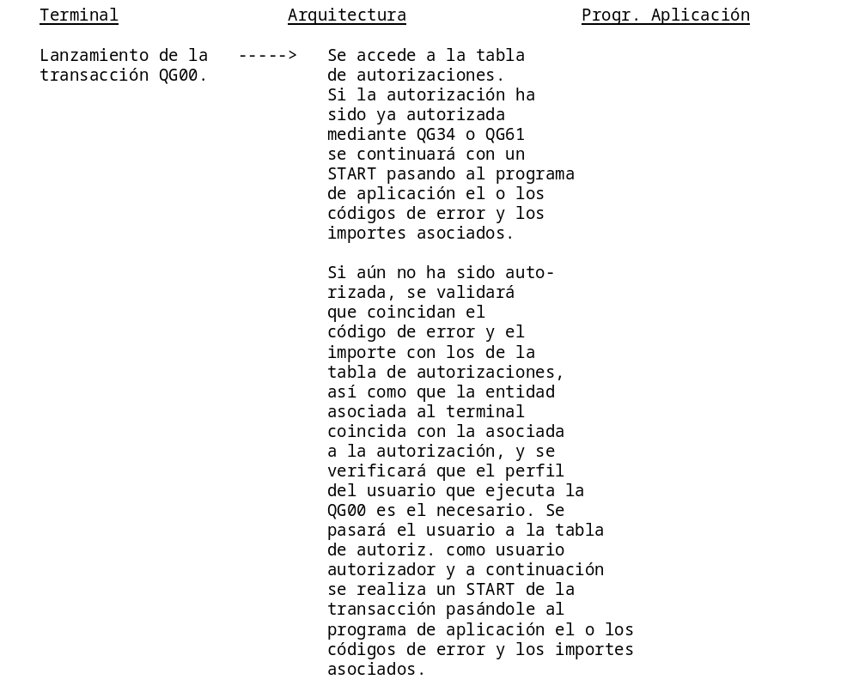
Programación Bajo Altamira - Autorizaciones
Esquema
  El esquema que se sigue al lanzar una autorización es el siguiente:

Slide 25
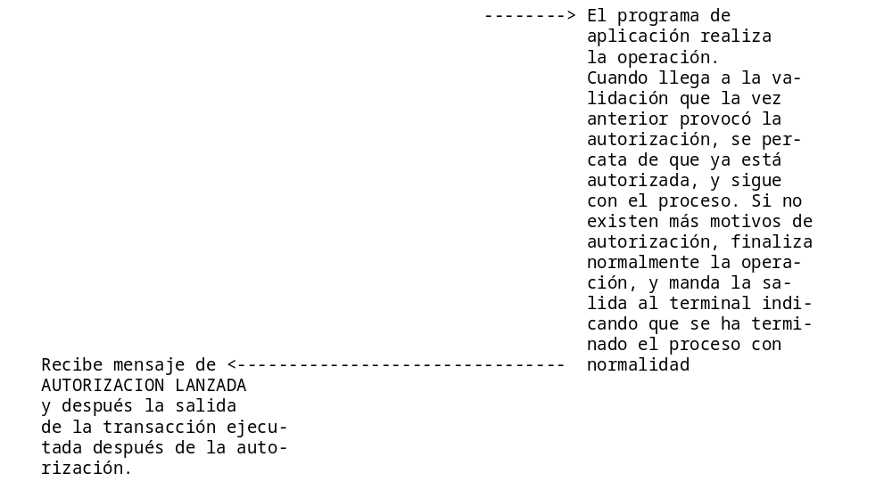
Programación Bajo Altamira - Autorizaciones
Esquema

Slide 26
Programación Bajo Altamira - Autorizaciones
Esquema
  Desde el punto de vista de los programas aplicativos, el esquema es el siguiente:
    Un mismo proceso puede tener hasta 10 motivos por los cuales pide autorización.
    Cada uno de ellos queda recogido en las 10 ocurrencias del grupo CAA-AUTORIZ de la CAA.
    Cada ocurrencia contiene los campos:
      CODERR-AUT: Nombre del recurso ficticio que se utilice para validar la autorización y de esta manera permitir a la Arquitectura chequear si el usuario que autoriza tiene el perfil correcto
      SITUACION-AUT: Situación en la que se produjo la necesidad de autorización.
    El programa de aplicación puede pedir autorización de dos formas:
      Pedir diferentes autorizaciones por cada motivo - Autorizaciones Simples.
      Pedir una única autorización por todos los motivos - Autorizaciones Múltiples.

Slide 27
Programación Bajo Altamira - Autorizaciones
Autorizaciones simples
  Si se desea pedir autorización por cada una de las causas, el aplicativo deberá comprobar cada uno de los motivos de autorización hasta encontrar el primero por el que necesita autorización.
  Al encontrar uno, debe terminar de procesar informando los campos de la CAA para pedir la autorización:
    Informa la ocurrencia del campo CODERR-AUT con el correspondiente error.
    Poner el indicador IND-AUTO de la CAA con el valor S - pendiente-
    Asignar el importe asociado a la operación en el campo IMPORTE-AUTO
    Si se considera necesario informar el campo REFER-AUTO.
    Informar recurso ficticio en CAA-RECURSO-FICTICIO-AUT.
    Además informar el campo COD-ERROR para que aparezca en pantalla.
  El campo de error debe tener al menos una parte variable para el número de secuencia que lo informará la Arquitectura.

Slide 28
Programación Bajo Altamira-Autorizaciones
Autorizaciones múltiples
  Si se desea pedir una única autorización para todos los motivos, el programa continúa su procesamiento cada vez que encuentre un motivo sin autorizar, informando en cada caso las ocurrencias correspondientes de los campos CODERR-AUT.
  Al final el programa termina su proceso pidiendo autorización a la Arquitectura informando los campos:
    IND-AUTO de la CAA con valor S
    Asigna el importe asociado a la operación al campo IMPORTE-AUTO
    Informa REFER-AUTO si es necesario.
    Informa el campo COD-ERROR de la CAA con algún error indicativo.
    Informar el campo CAA-RECURSO-FICTICIO-AUT.

Slide 29
Programación Bajo Altamira-Autorizaciones
Autorización por Facultades
  El proceso de autorización es básicamente el mismo, lo que cambia, es que se requiere una Facultad específica para autorizar la operación, y no un nivel. Cuando se ejecuta el proceso de autorización, se chequea que el usuario autorizante tenga la facultad requerida para firmar la autorización solicitada.
  ¿Cómo utilizar este sistema? El programa aplicativo invocará a la rutina de Arquitectura QR1CWTS, indicando el esquema de facultad requerido.

Slide 30
Arquitectura: Programación
Programación Bajo Altamira
Log del Sistema

Slide 31
Programación Bajo Altamira-Log del Sistema
  Es la tabla en la cual la Arquitectura de aplicaciones recoge las incidencias durante el proceso on-line diario.
  Permite enviar un mensaje a una impresora de seguimiento en el momento en que se produce la incidencia.
  Se puede invocar desde un programa de aplicación realizando un CICS LINK con el programa QG1CABC, y pasándole la siguiente commarea :
    ORIGEN: nombre del programa origen de la incidencia ( 8 caracteres).
    DESTINO: nombre de la impresora de seguimiento donde se desea enviar el mensaje ( 8 caracteres). Si se informa a espacios, no se enviará el mensaje a ninguna impresora.
    MENSAJE: mensaje que quedará grabado tanto en la impresora de seguimiento como en la tabla de Log del Sistema ( 150 caracteres). En las últimas posiciones aparecerá la transacción de CICS y el terminal el físico que provocó el Abend.

Slide 32
Programación Bajo Altamira-Log del Sistema
  El programa QG1CLOG recogerá los demás datos asociados con la incidencia, como el identificador del CICS donde se produce, la fecha y hora, el usuario identificado, el código de transacción, etc., y arrancará la transacción QGLG (transacción que se encargará de insertar la fila en la tabla de Log) en el mismo terminal donde se produce la incidencia si el campo DESTINO se encuentra a espacios, o bien la transacción QGSI en el terminal definido como impresora de seguimiento si el campo DESTINO estuviera informado.
  El propio programa mantiene internamente una tabla de impresoras de seguimiento, asociando los nombres (que le llegarán en el campo DESTINO) con el código de terminal asociado a la impresora.
  Como prevención a posibles interrupciones en la transacción QGLG (que es la que efectivamente graba en la tabla de Log), el programa QG1CLOG grabará en la cola TS llamada "QCLOG" (en el CICS en que se esté ejecutando la transacción), y en una cola TD, el contenido de la fila que se va a insertar en la tabla de Log.

Slide 33
Programación Bajo Altamira-Log del Sistema
  En la tabla de Log del Sistema se recogen diversas características de la incidencia, como son:
    Fecha y Hora en que se produjo la incidencia.
    Identificador del CICS donde se produjo.
    Número de la tarea CICS donde se produjo.
    Transacción lógica que se estaba ejecutando.
    Código del terminal donde se produjo (Si se trabaja con terminál lógico, aparecerá el código del terminal lógico y no el físico )
    Usuario identificado al CICS cuando se produjo la incidencia.
    Origen de la incidencia (como puede ser el programa donde se produjo).
    Impresora de seguimiento destino del mensaje.
    Indicador de error en la escritura en la impresora de seguimiento (S/N).
    Contenido del mensaje que se envió a la impresora de seguimiento.

